Slide 1
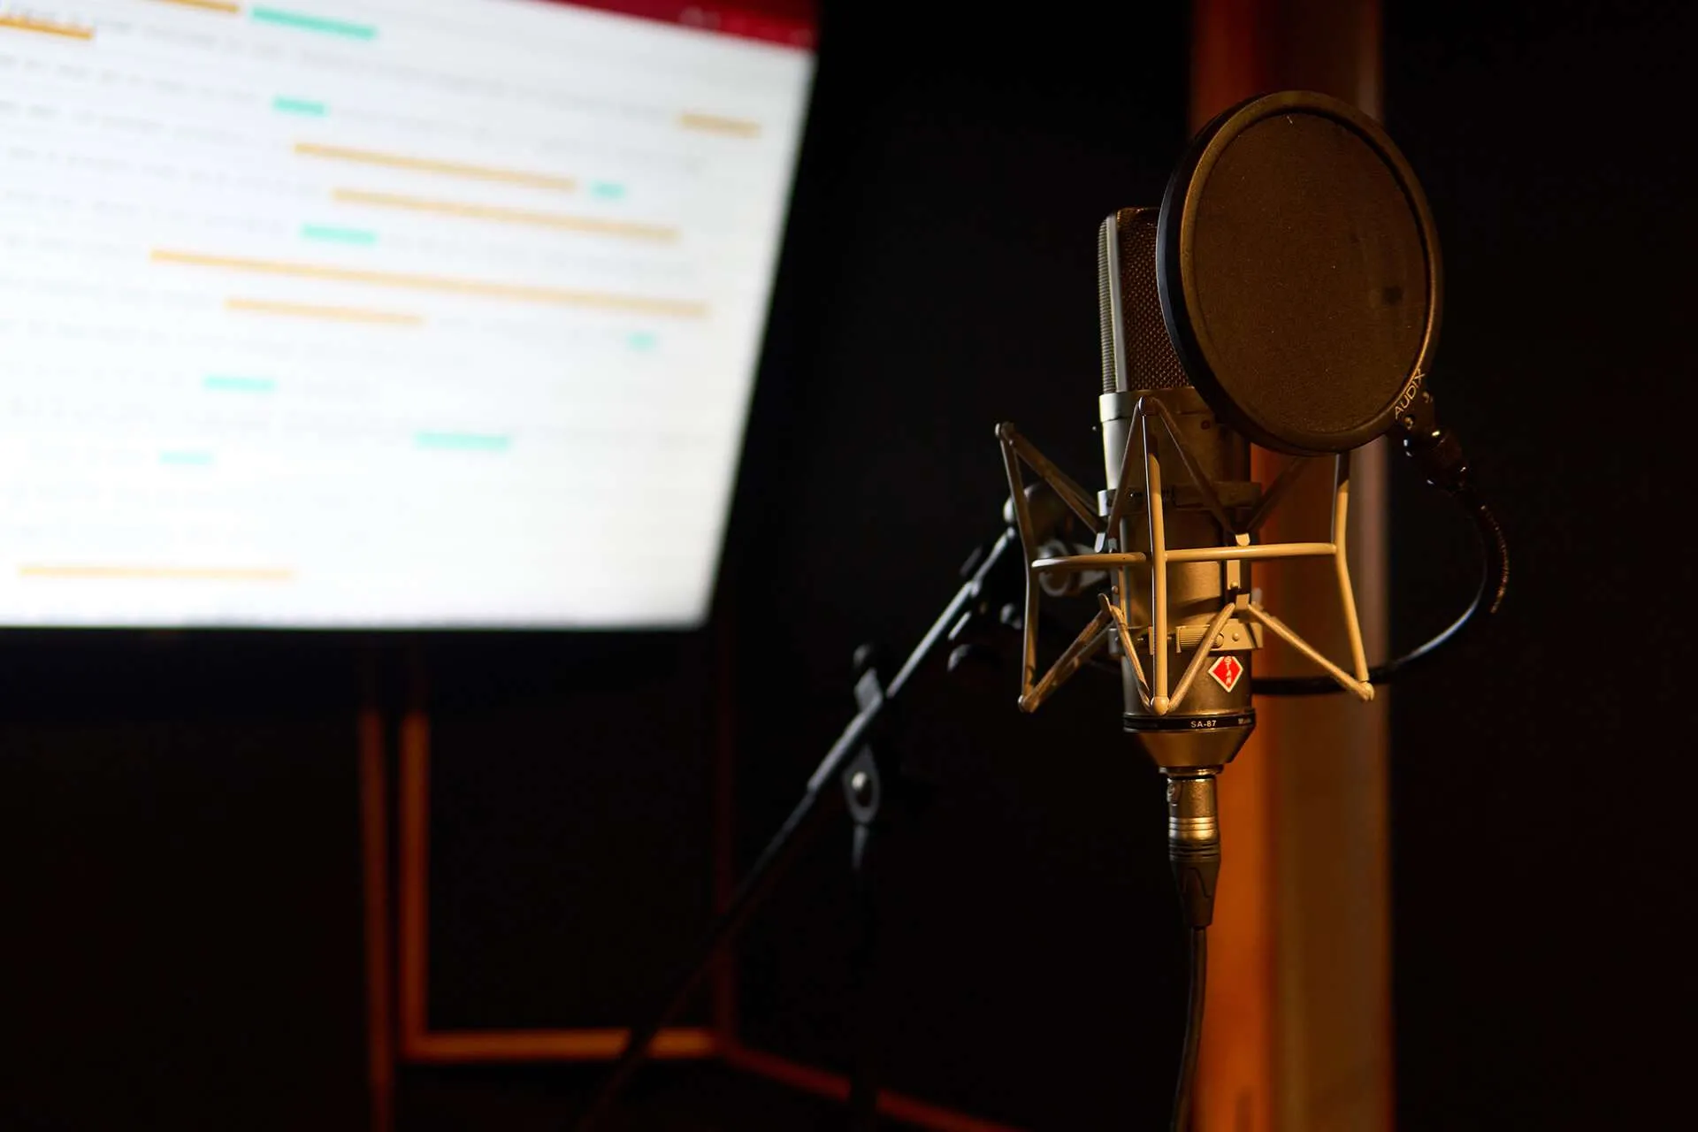


Proyecto de título
SudTalent
Plataforma digital para la gestión de convocatorias y talento vocal
SUDAMERICAN VOICES
Integrantes:
Docente:
Asignatura:
Taller de Programación
Sección:
001D
Fecha:
06.04.2026
Ricardo Frías
Arturo Vargas
Pablo Novoa

Slide 2

01.
Contexto del Cliente
Problemática Identificada
Análisis Visual
Objetivos del Proyecto
Propuesta de Solución
Cierre
02.
agenda
03.
04.
05.
06.

Slide 3


¿
CONTEXTO DE CLIENTE
quÉ opOrtunidad encontramos
¿
La oportunidad detectada se relaciona con la necesidad de ordenar y centralizar la búsqueda, postulación y gestión de talento vocal dentro de su ecosistema, conectando más con la comunidad.
Sudamerican Voices es una escuela y estudio profesional de voz, que cuenta con 5 casas, tales como el Doblaje, Locución, Podcast & Streaming, Voice Acting y Producción Audiovisual.
Misión
Dar vida a las palabras, conectar emociones y crear conexiones inolvidables a través del relato.
sud
sud
sud
DOBLAJE
PODCAST
STUDIOS
sud
sud
LOCUCIÓN
KIDS
Visión
Convertirse en el referente más importante en la industria del doblaje en América Latina y el mundo.
Cada paso que dan, cada proyecto que realizan, cada alumno al que capacitan, los acerca a ese sueño.
Actualmente trabaja con una comunidad formada por alumnos, postulantes y personas ligadas al área vocal y artística, con el fin de formar a personas que trabajen con su voz, conenctando en talento con oportunidades reales.

Slide 4




PROBLEMÁTICAS
PROBLEMA PRINCIPAL
SITUACIÓN ACTUAL
CONSECUENCIA
Convocatorias publicadas por distintos medios, Postulaciones recibidas de forma dispersa,
Revisión manual de perfiles y audiciones,
Poco seguimiento del estado de cada postulante,
Comunicación fragmentada entre organización y postulantes.
Gestión ineficiente de Convocatorias y Talento Vocal.
Demoras, Desorden, Baja Trazabilidad y Mayor Carga Administrativa.

Slide 5
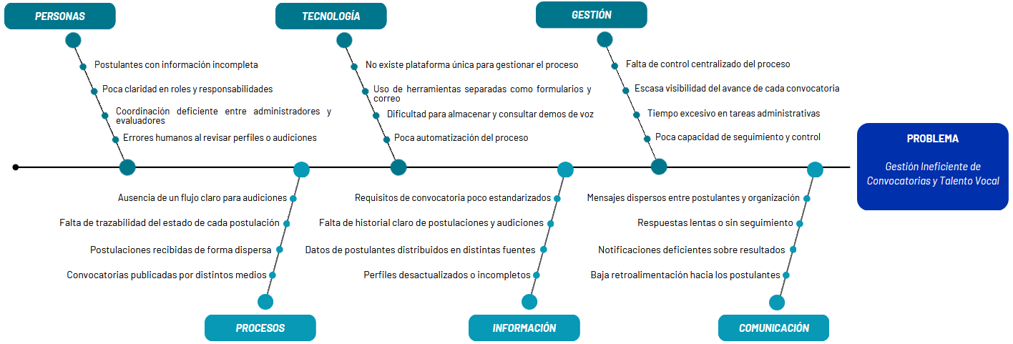
DIAGRAMA DE ISHIKAWA
El diagrama de Ishikawa permite identificar las principales causas que afectan la gestión de convocatorias y talento vocal, agrupándolas en áreas como personas, procesos, tecnología, gestión, información y comunicación.
Análisis visual del problema

Slide 6


OBJETIVO DEL PROYECTO
OBJETIVOS ESPECÍFICOS
OBJETIVO GENERAL
Centralizar la información de postulantes y convocatorias
Facilitar la búsqueda y gestión de talento vocal
Optimizar el proceso de postulación
Mejorar la organización interna del cliente
Permitir el seguimiento del estado de cada postulante
Mejorar la comunicación entre la organización y los postulantes
Desarrollar una plataforma web que permita centralizar la gestión de convocatorias, postulaciones y talento vocal para Sudamerican Voices.

Slide 7


FUNCIONES PRINCIPALES
PROPUESTA
SITUACIÓN ACTUAL
Convocatorias dispersas
↓
Postulaciones por distintos medios
↓
Revisión manual de perfiles y audiciones
↓
Seguimiento limitado
↓
Desorden y baja trazabilidad
Plataforma web centralizada
↓
Módulo de convocatorias
↓
Módulo de postulaciones
↓
Gestión de audiciones y talento vocal
↓
Seguimiento y organizanión del proceso
Registro e Inicio de Sesión
Perfil de Talento
Publicación de Convocatorias
Postulación a Oportunidades
Gestión de Audiciones
Búsqueda y Filtrado de Talentos
Notificaciones
Historial del Postulante
Desarrollar una plataforma web para centralizar la gestión de convocatorias y talento vocal en Sudamerican Voices.
SOLUCION PRELIMINAR
VALOR ESPERADO
Centralización del Proceso
Reducción deTiempos Administrativos
Mejor Seguimiento
Mejor Organización de Perfiles y Demos
propuesta de solución preliminar

Slide 8
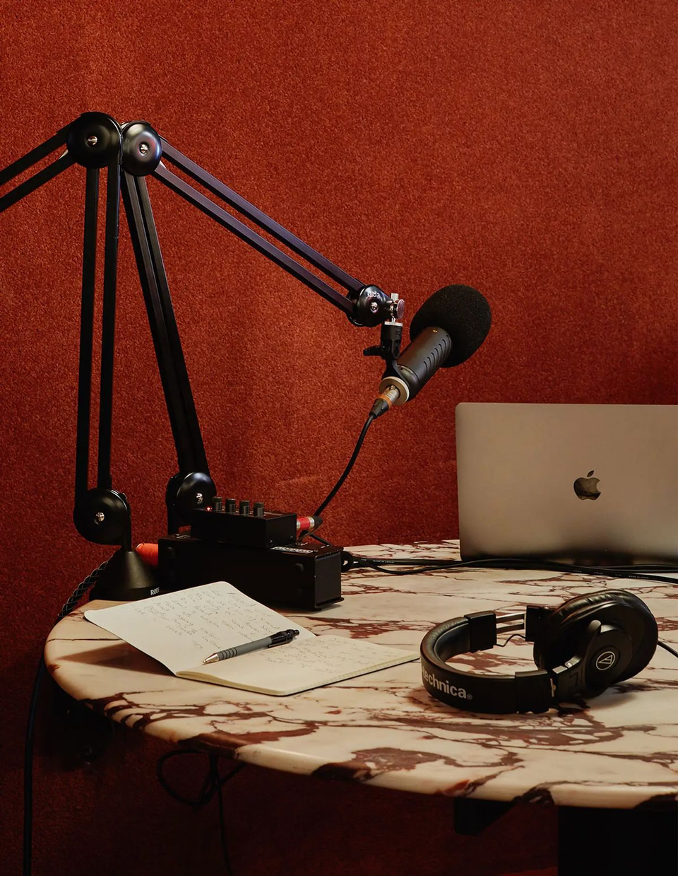
CONCLUSIÓN
SUDTALENT surge como una solución digital orientada a mejorar la gestión de convocatorias, postulaciones y talento vocal en Sudamerican Voices.
¿
¿
CUÁLES FUERON LOS PRINCIPALES APORTES DEL PROYECTO
Centralización de procesos actualmente dispersos, Reducción de tiempos administrativos, Mejor seguimiento de postulantes y Mayor organización interna
IMPACTO ESPERADO
El proyecto responde a una necesidad real del cliente y entrega una base sólida para optimizar su ecosistema de trabajo.

Slide 9
Proyecto de título
SudTalent
Plataforma digital para la gestión de convocatorias y talento vocal
SUDAMERICAN VOICES
Integrantes:
Docente:
Asignatura:
Taller de Programación
Sección:
001D
Fecha:
06.04.2026
Ricardo Frías
Arturo Vargas
Pablo Novoa

